Slide 1
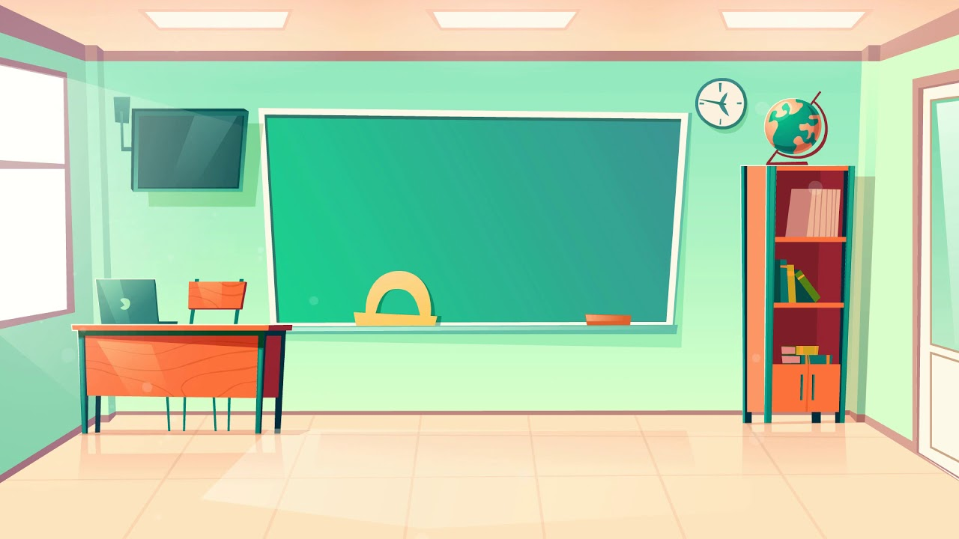



Slide 2








Nhạc nền
Notes:
Thầy cô có thể bật/tắt nhạc nền bằng cách nhấp vào biểu tượng Nốt nhạc.
Thầy cô nhấp vào BẮT ĐẦU hoặc nhấp trái chuột để vào phần câu hỏi.

Slide 3
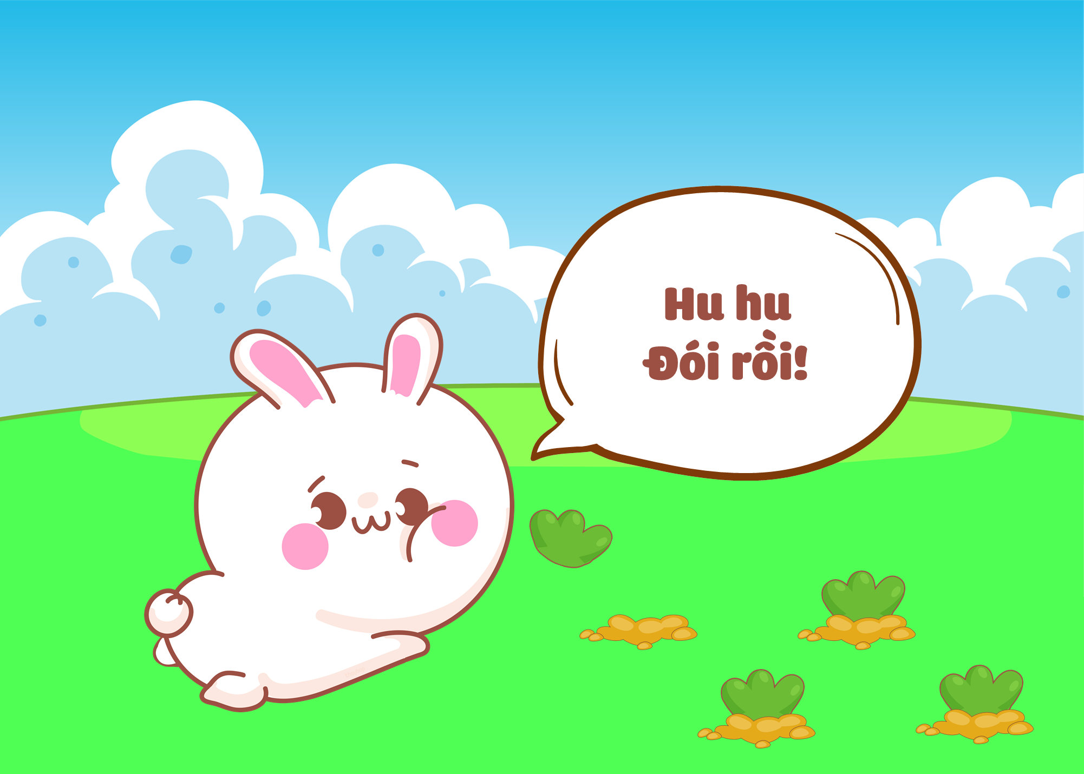
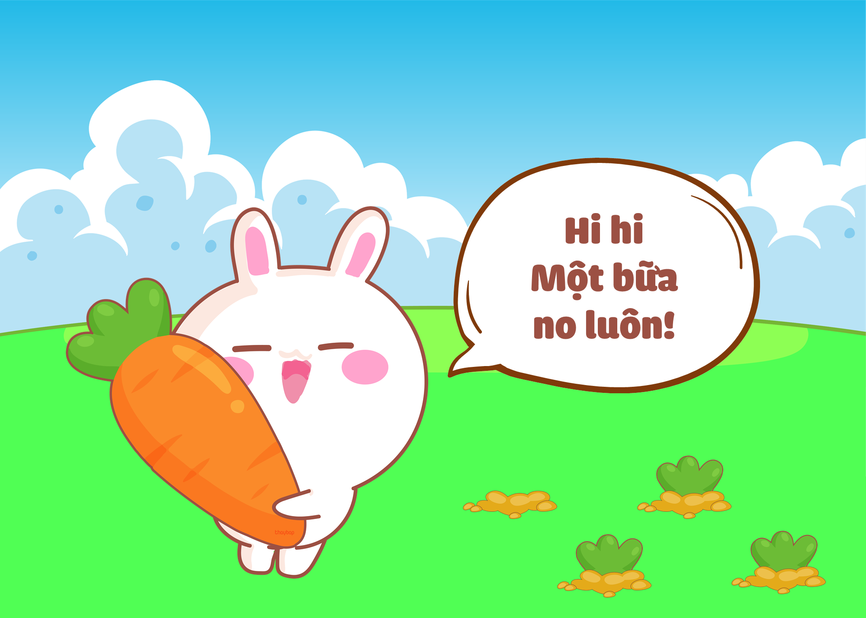







Mình em thì trắng phau phau
Áo em có đủ các màu đỏ xanh
Xương em là sợi chỉ mành
Giúp người dốt nát học hành thông minh - Là gì?
01
Âm thanh
khi chọn Đúng
Quyển vở
Cái áo
Âm thanh
khi chọn Sai
Cái bút
Cái quần
Notes:
HD chỉnh sửa: Thầy cô nhập câu hỏi và các đáp án vào các ô (Căn chỉnh size chữ cho phù hợp với độ dài câu hỏi)
Thầy cô nhấp chuột phải hoặc phím -> để hiện câu hỏi và các đáp án
Sau khi HS chọn đáp án, thầy cô nhấp vào PHẦN ĐẤT chứa đáp án đó.
Sau khi ở phần kiểm tra đúng sai, thầy cô nhấp < để trở về câu hỏi.
Sau khi hoàn thành xong câu hỏi, thầy cô nhấp hình > hoặc chuột trái, phím -> để chuyển sang câu hỏi tiếp theo.

Slide 4


Đồn rằng chữ thuộc làu làu
Thư, kinh, sử, truyện – một câu cũng lần
Chủ nhà mà cách bước chân
Ai hỏi văn chương, chữ nghĩa thì thầy mần nặng thinh – Cái gì?
02
Âm thanh
khi chọn Đúng
Cái bút
Tủ sách
Âm thanh
khi chọn Sai
Viên phấn
Tủ quần áo

Slide 5

Không phải bò, không phải trâu
Uống nước ao sâu, lên cày ruộng cạn – Cái gì?
03
Con cá
Quyển sách
Bút mực
Cái bàn

Slide 6

Ngày Sách Việt Nam là ngày nào?
04
20/10
20/11
8/3
21/4

Slide 7


(Tiết 2)

Slide 8



Slide 9

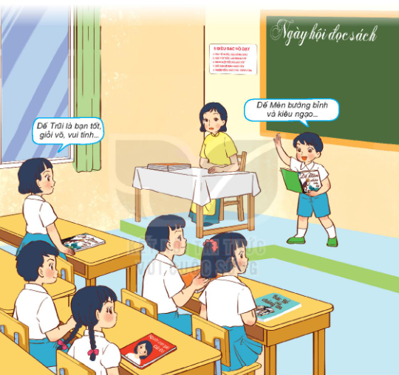
1. Quan sát hình trong SGK, thảo luận theo nhóm bốn một số câu hỏi gợi ý :
Trong hình là hoạt động gì?
Các bạn đang nói về cuốn sách nào?
Em đã đọc cuốn sách này chưa?
Em thích nhân vật nào trong cuốn sách đó? Vì sao em thích?
Em có đồng ý với nhận xét của các bạn về nhân vật Dế Mèn, Dế Trũi không? Vì sao?

Slide 10

2. Chia sẻ về cuốn sách mà em yêu thích theo gợi ý.
Tên cuốn sách, tên tác giả (nếu có thể).
Nội dung cơ bản của cuốn sách hoặc những chi tiết, nhân vật mình yêu thích.
Nói lí do em yêu thích cuốn sách đó.
Em học được điều gì từ cuốn sách? Cảm nghĩ của em về cuốn sách?

Slide 11

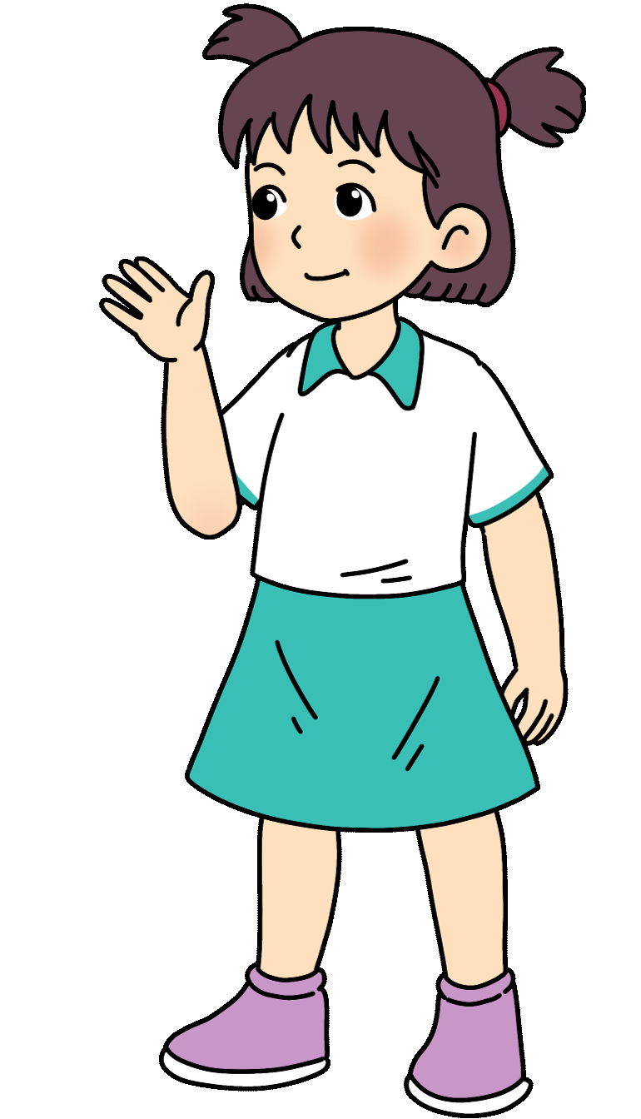

Slide 12


Slide 13

Hãy lập kế hoạch đọc sách trong tháng
KẾ HOẠCH ĐỌC SÁCH THÁNG…
Thời gian | Tên sách
Tuần 1 | VD: Dế Mèn Phiêu lưu kí
Tuần 2
Tuần 3
Tuần 4

Slide 14
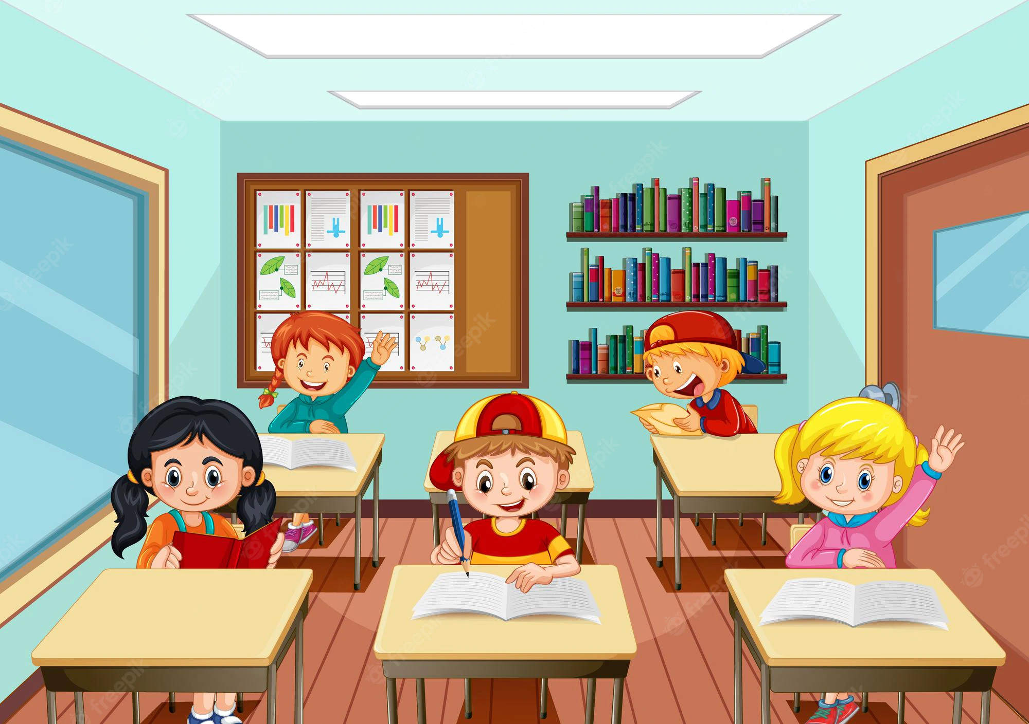
Cùng bạn hoặc người thân thực hiện kế hoạch
Cùng bạn hoặc người thân thực hiện kế hoạch

Slide 15
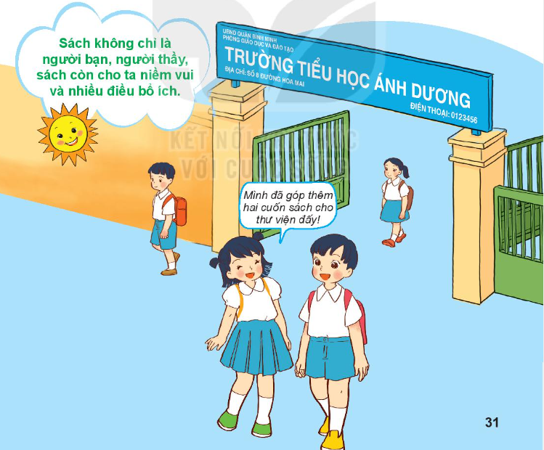
Hình vẽ gì?
Lời nói trong hình thể hiện điều gì?
Em đã làm gì để tuyên truyền cho việc đọc sách?

Slide 16



Sách là kho tri thức vô cùng quan trọng. Em cần nâng cao ý thức thức đọc sách, biết yêu quý và giữ gìn sách.

Slide 17


GV ĐIỀN VÀO ĐÂY
GV ĐIỀN VÀO ĐÂY
GV ĐIỀN VÀO ĐÂY
GV ĐIỀN VÀO ĐÂY

Slide 18
